Slide 1
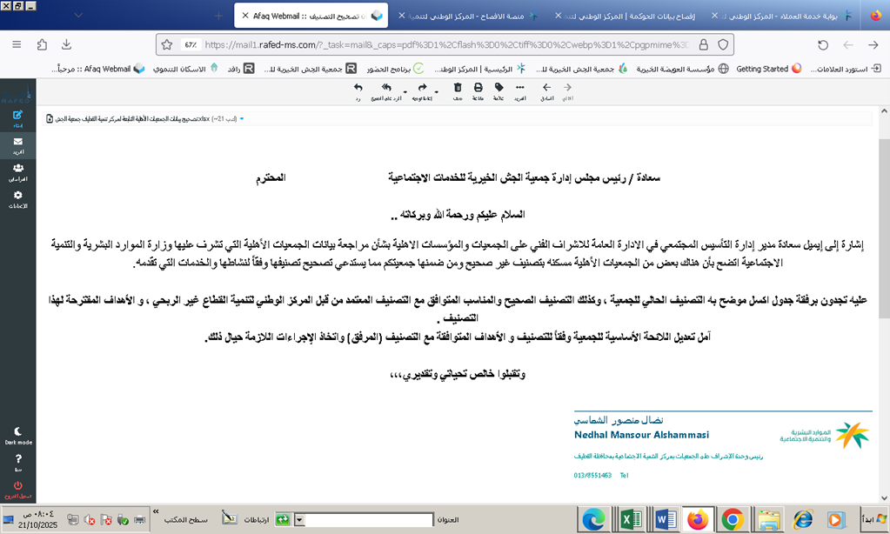


Slide 2
الأهـــــداف
الحــاليــة | المطلوب اعتمادها
تقديم مساعدات مالية او عينية بشكل اعانات شهرية او مساعدات مؤقتة للأفراد والاسر المستحقة. تقديم المساعدات النقدية والعينية في الحالات الطارئة كالحريق او تهدم البيوت. الاهتمام بشؤون الارامل والايتام والمرضى والمعوقين. الاهتمام بالمساجد والمرافق العامة كمغاسل الموتى والمقابر والمظلات وغيرها. المشاركة في المناسبات العامة كأسابيع المساجد والنظافة والشجرة والصحة والمرور وغيرها. العمل على تهيئة وتحسين المسكن الملائم لمن هم بحاجة ماسة لتقديم مثل هذه الخدمة. تقديم خدمات اجتماعية مختلفة كبرامج الاطفال والامومة والدورات المختلفة. | 1-تقديم المساعدات المادية والعينية للفئات المحتاجة. 2-تحسين المستوي المعيشي للفئة المستفيدة. 3-تأهيل الاسر المستفيدة وتمكينهم للاعتماد على أنفسهم. 4. تدريب أبناء المستفيدين وتأهيلهم لسوق العمل. 5.تقديم المساعدات الطارئة في أوقات الكوارث والأزمات. 6.تنفيذ ودعم المشاريع والبرامج الموسمية

Slide 3
التصنيف
الحالي | التغيير
التنمية والإسكان/التنمية الاجتماعية والاقتصادية والمجتمعية/ خدمات التنمية الاجتماعية | الخدمات الاجتماعية/دعم الدخل وصيانته/خدمات دعم الدخل

Slide 4
الاشتراك السنوي
السابق 150
المقترح 300

Slide 5
شـــاكريـــن ومقدريــــن دعمكم ومُســانـــدتكم
ودائماً تـزدهـر الجمعــيـة معكم وبــكم

